Slide 1
Bài 8 PHP Truyền nhận dữ liệu giữa các trang web

Slide 2
Nội dung
Cơ chế Truyền và Nhận dữ liệu giữa các trang web
Truyền/Nhận qua Phương thức GET
Truyền/Nhận qua Phương thức POST
Một số ví dụ

Slide 3
Nội dung
Cơ chế Truyền và Nhận dữ liệu giữa các trang web
Truyền/Nhận qua Phương thức GET
Truyền/Nhận qua Phương thức POST
Một số ví dụ

Slide 4
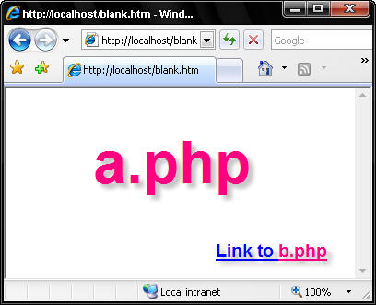
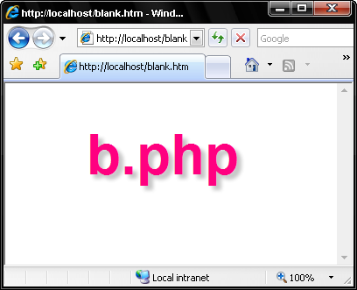

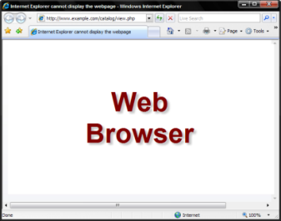
Cơ chế truyền nhận dữ liệu
www.example.com
Webserver
2
Internet or Intranet
Yêu cầu trang b.php
7

Slide 5
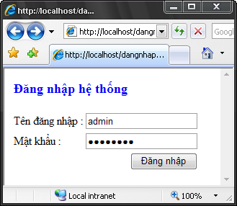
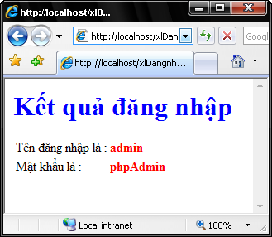
Cơ chế truyền nhận dữ liệu
?

Slide 6
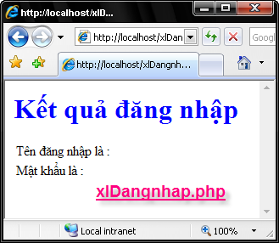
Cơ chế truyền nhận dữ liệu
Textbox : txtDangnhap
www.example.com
Webserver
Password Box: txtDangnhap
Internet or Intranet
2
txtDangnhap = phpAdmin
txtDangnhap = admin
7
Yêu cầu trang xlDangnhap.php

Slide 7
Cơ chế truyền nhận dữ liệu
Trang web nhập dữ liệu :
Sử dụng đối tượng <form>
Nhập liệu thông qua các formfield
Thực hiện việc truyền dữ liệu thông qua Submit
<FORM ACTION=“URL” METHOD=“GET/POST”>
…
<input type=“submit” value=“Xử lý”>
</FORM>
Trang web nhận dữ liệu (URL): Sử dụng các biến toàn cục của PHP
$_POST[“FieldName”]
$_GET[“FieldName”]
$_REQUEST[“FieldName”]

Slide 8
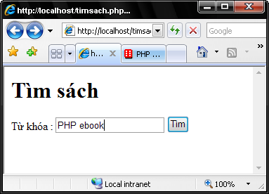
Cơ chế truyền nhận dữ liệu – Trang web nhập liệu
timSach.php
<html>
<body>
<h1>Tìm sách</h1>
<form action="xlTimSach.php" Method="GET" >
Từ khóa : <input type="text" name="txtTukhoa"/>
<input type="submit" value="Tìm"/>
</form>
</body>
</html>

Slide 9
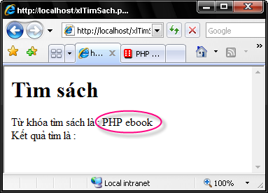
Cơ chế truyền nhận dữ liệu – Trang web nhập liệu
xltimSach.php
<html>
<body>
<?php
$sTukhoa = $_REQUEST["txtTukhoa"];
?>
<h1>Tìm sách</h1>
Từ khóa tìm sách là : <?php echo $sTukhoa; ?>
<br />
Kết quả tìm là :
</body>
</html>

Slide 10
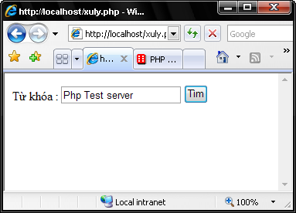
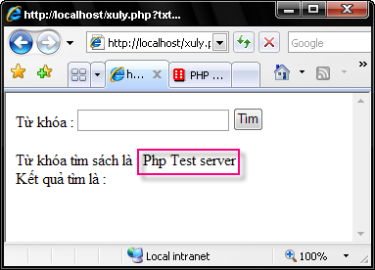
Cơ chế truyền nhận dữ liệu – Trang web nhập liệu
xuly.php
<html>
<body>
<form action="xuly.php" Method="GET" >
Từ khóa : <input type="text" name="txtTukhoa"/>
<input type="submit" value="Tìm"/>
</form>
<?php
$sTukhoa = $_REQUEST["txtTukhoa"];
if (isset($sTukhoa))
{
print "Từ khóa tìm sách là : $sTukhoa";
echo "<br>Kết quả tìm là : ";
}
?>
</body>
</html>

Slide 11
Nội dung
Cơ chế Truyền và Nhận dữ liệu giữa các trang web
Truyền/Nhận qua Phương thức GET
Truyền/Nhận qua Phương thức POST
Một số ví dụ

Slide 12
Truyền/Nhận qua Phương thức GET
Tham số truyền đi qua địa chỉ URL
http://domain/pathfile?fieldname1=value1&fieldname2=value2
Ví dụ:
http://localhost/xuly.php?txtTukhoa=PHPHost
Nhận dữ liệu thông qua biến toàn cục của PHP
$_GET[“FieldName”]
$_REQUEST[“FieldName”]

Slide 13
Phương thức GET – Ưu khuyết điểm
Khuyết điểm
Không thích hợp để truyền dữ liệu có tính bảo mật (password)
Dung lượng Dữ liệu truyền đi có giới hạn
URL submit bằng phương thức GET được lưu lại trên server
Ưu điểm
Người dùng có thể bookmark địa chỉ URL
Người dùng có thể Giả lập phương thức GET để truyền dữ liệu mà không cần thông qua FORM

Slide 14
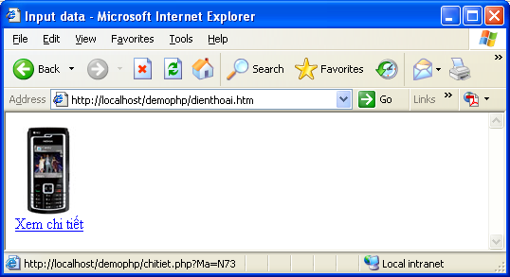
Ví dụ
File: GET.HTM
<HTML>
<HEAD>
<TITLE>Input data</TITLE>
</HEAD>
<BODY>
<IMG SRC=“images/N72.jpg”><br>
<A HREF=‘chitiet.php?Ma=N72’>Xem chi tiết</A>
</BODY>
</HTML>

Slide 15
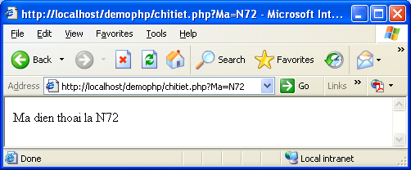
Ví dụ (tt)
File: CHITIET.PHP
<HTML>
<HEAD>
<TITLE>Input data</TITLE>
</HEAD>
<BODY>
<?php
echo "Ma dien thoai la " . $_GET["Ma"];
?>
</BODY>
</HTML>

Slide 16
Nội dung
Cơ chế Truyền và Nhận dữ liệu giữa các trang web
Truyền/Nhận qua Phương thức GET
Truyền/Nhận qua Phương thức POST
Một số ví dụ

Slide 17
Truyền/Nhận qua Phương thức POST
Tham số truyền đi được ẩn bên trong FORM
Nhận dữ liệu thông qua biến toàn cục của PHP
$_POST[“FieldName”]
$_REQUEST[“FieldName”]

Slide 18
Phương thức POST – Ưu khuyết điểm
Ưu điểm
Bảo mật hơn phương thức GET
Không giới hạn dung lượng dữ liệu truyền đi
Khuyết điểm
Kết quả trang web trả về không thể bookmark
Có thể gây ra lỗi nếu người dùng muốn quay lại trang kết quả (nhấn nút Back hoặc Refresh) do bị expired
Dữ liệu có thể không truyền đi được do vấn đề về security

Slide 19
Nội dung
Cơ chế Truyền và Nhận dữ liệu giữa các trang web
Truyền/Nhận qua Phương thức GET
Truyền/Nhận qua Phương thức POST
Một số ví dụ

Slide 20
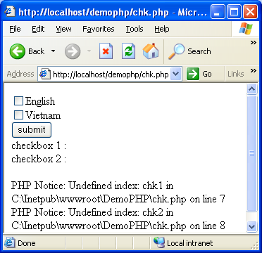
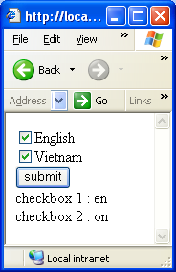
Truyền/Nhận dữ liệu từ Checkbox
File: Checkbox.php
<html><body>
<form method=“get” action=“checkbox.php”>
<input type="checkbox" name="chk1" value=“en">English <br>
<input type="checkbox" name="chk2">Vietnam<br>
<input type=“submit” value=“submit”><br>
</form>
<?php
echo “checkbox 1 : ” . $_REQUEST[‘chk1’];
echo “checkbox 2 : ” . $_REQUEST[‘chk2’];
?>
</body></html>

Slide 21
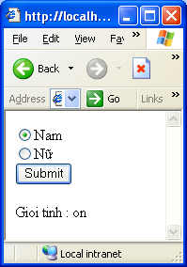
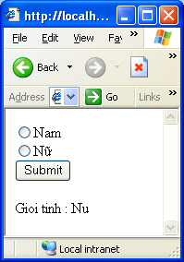
Truyền/Nhận dữ liệu từ Radio Button
File: RADIO.PHP
<html><body>
<form action=“radio.php" method="GET">
<input type=RADIO” NAME=“radGT">Nam<br>
<input type=RADIO” NAME="radGT“ VALUE=“Nu”>Nữ<br>
<input type=“SUBMIT” VALUE="Submit">
</form>
<?php
if (isset($_GET[‘radGT'])){
echo “Gioi tinh : " . $_GET[‘radGT'];
}
?>
</body></html>

Slide 22
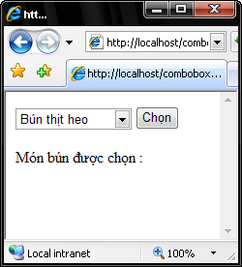
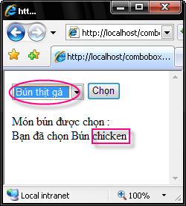
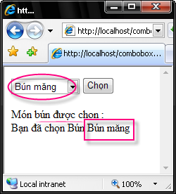
Truyền/Nhận dữ liệu từ ComboBox
File: COMBOBOX.PHP
<html>
<body>
<form method="POST" action="combobox.php">
<select name="lunch">
<option value="pork">Bún thịt heo</option>
<option value="chicken">Bún thịt gà</option>
<option>Bún măng</option>
</select>
<input type="submit" name="submit" value="Chọn"/>
</form>
Món bún được chọn :<br/>
<?php
if (isset($_POST['lunch']))
{
print "Bạn đã chọn Bún ". $_POST['lunch'] . "<br/>";
}
?>
</body>
</html>

Slide 23
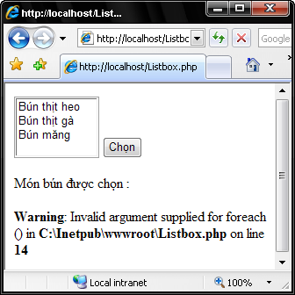
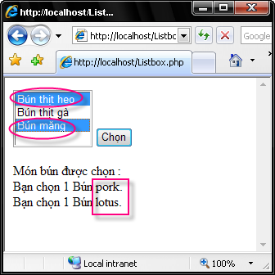
Truyền/Nhận dữ liệu từ Listbox - sử dụng Mảng
File: LISTBOX.PHP
<html> <body>
<form method="POST" action="Listbox.php">
<select name="lunch[]” multiple>
<option value="pork">Bún thịt heo</option>
<option value="chicken">Bún thịt gà</option>
<option>Bún măng</option>
</select>
<input type="submit" name="submit" value="Chọn"/>
</form>
Món bún được chọn : <br/>
<?php
foreach ($_POST['lunch'] as $choice){
print “Bạn đã chọn 1 Bún $choice. <br/>";
}
?>
</body></html>

